Slide 1
Les bases des médias sociaux
Instagram pour les entreprises

Slide 2
Pourquoi utiliser Instagram en tant qu’entreprise
Instagram a connu une augmentation rapide de son nombre d'abonnés depuis sa fondation en 2010 et son acquisition par Facebook en 2012.
Initialement perçu comme un réseau d'échange entre blogueurs de mode et beauté, Instagram est aujourd'hui un support marketing incontournable dans tous les domaines.
Classé 8e parmi les réseaux sociaux les plus utilisés au monde en termes d'utilisateurs actifs mensuels (classement de juin 2016), Instagram est devancé par Facebook, Messenger, WhatsApp et d'autres applications asiatiques.
Instagram compte plus de 600 millions d'utilisateurs actifs, avec une croissance rapide ces dernières années, et enregistre plus de 95 millions de posts chaque jour.
En France, Instagram compte près de 12 millions d'utilisateurs, dont 70% se connectent quotidiennement, offrant ainsi une base solide pour les entreprises souhaitant accroître leur présence sur la plateforme.
L'importance croissante de l'identité visuelle des entreprises fait d'Instagram la plateforme idéale pour se présenter et attirer l'attention des clients potentiels.
Que ce soit pour une grande marque ou une entreprise locale, il est essentiel de saisir l'opportunité d'utiliser Instagram comme un outil marketing puissant.

Slide 3
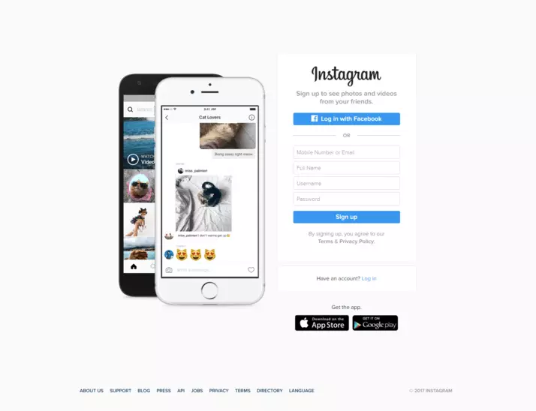

Slide 4
Définition de la MERN Stack
MongoDB,
Express,
React,
Node.js.
La MERN stack est une composition de ces 4 technologies listées ci-dessus. Cette combinaison va permettre aux développeurs de créer des sites web complets (back-end et front-end). Avec la MERN stack, on utilise le JavaScript côté client et le Node.js côté serveur.

Slide 5
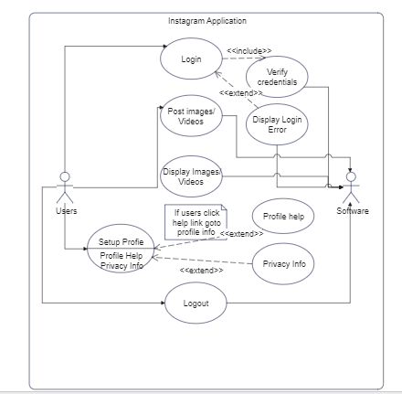

Slide 6
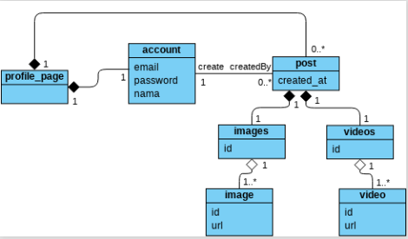

Slide 7


